Slide 1



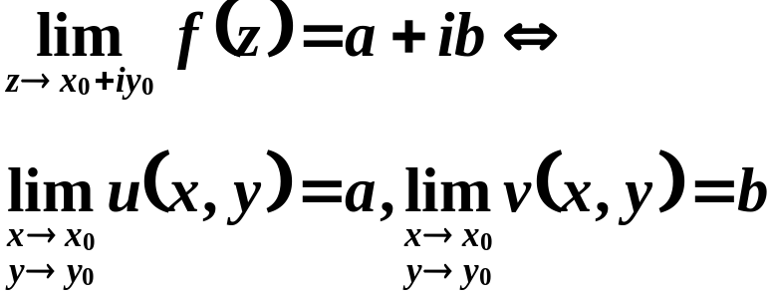
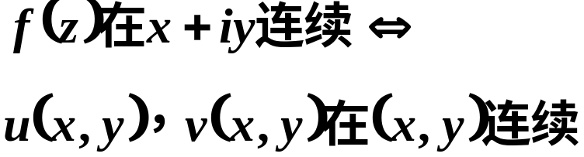
第二章 解析函数
§1 解析函数的概念
？
§2 函数解析的充要条件
§3 初等函数

Slide 2



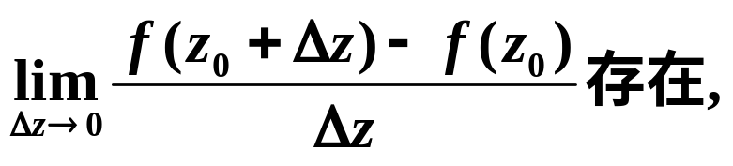


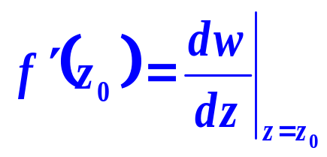
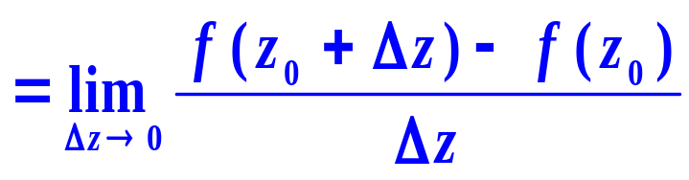
§1 解析函数的概念
一、复变函数的导数与微分
1 导数
定义
如极限
则称 在 可导,
这个极限值称为 在 的导数。
记作

Slide 3

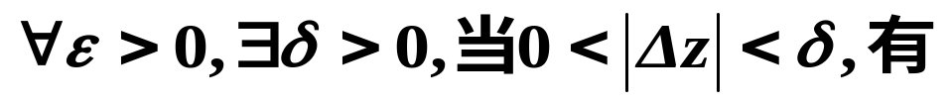
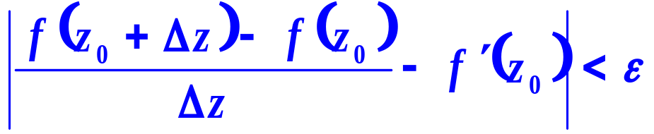



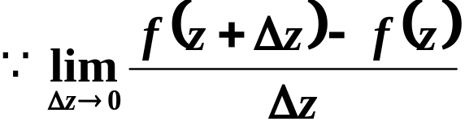
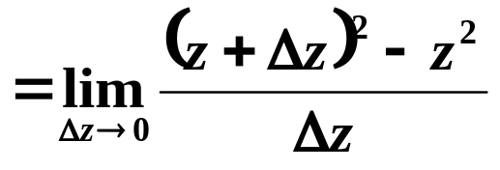
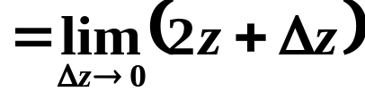
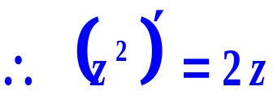

注
2 定义是指在点可导的概念，
可导，则称 在D内可导。
例1
解

Slide 4

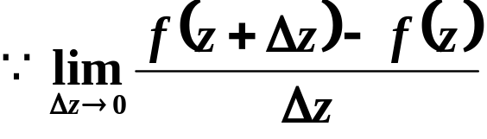
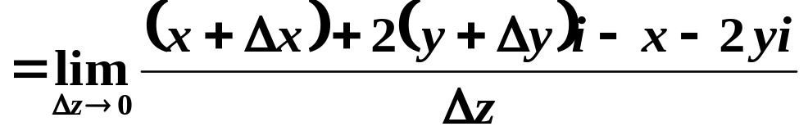
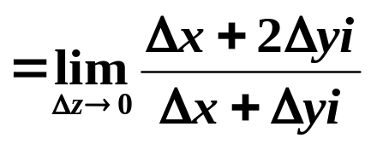
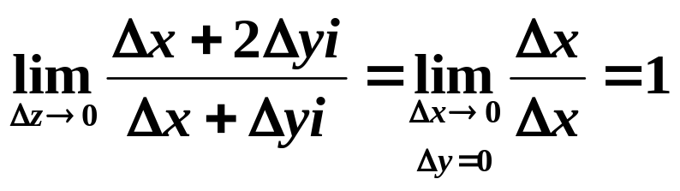
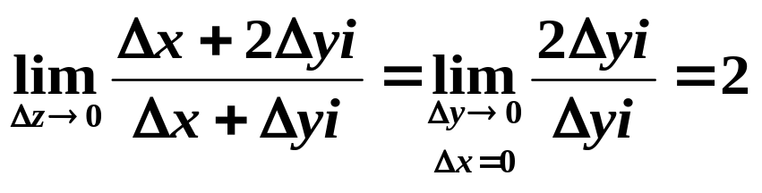
例2
解

Slide 5

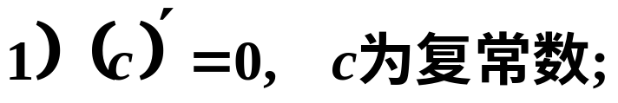
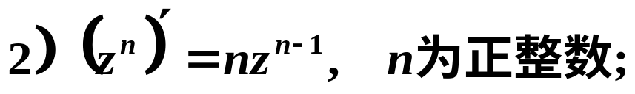
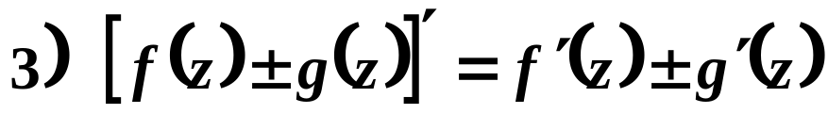
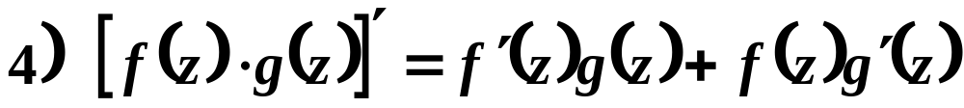
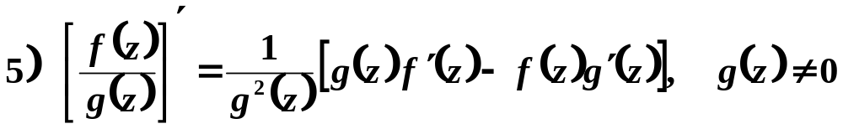
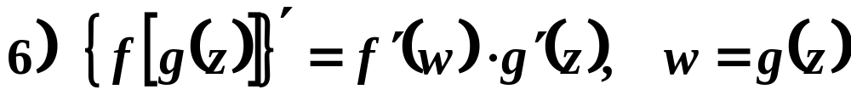
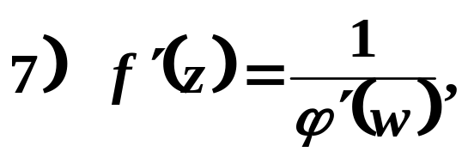


2 可导与连续的关系
可导必连续
反之不然.
例2中，
在复平面上处处连续却处处不可导.
3 求导法则

Slide 6








4 微分的概念
定义
微分，
故
或
性质

Slide 7











二、解析函数的概念
定义
则称
则称
或称
是D内的一个解析函数（全纯函数或正则函数）。
奇点。
注
①
②
函数在一点解析，则在该点以及该点的某个邻域内一定可导，
但是，函数在一点可导，却不一定在该点处解析。

Slide 8
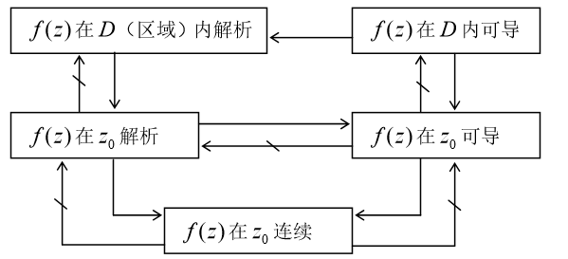

Slide 9
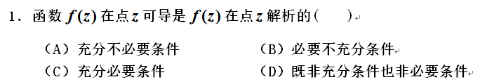

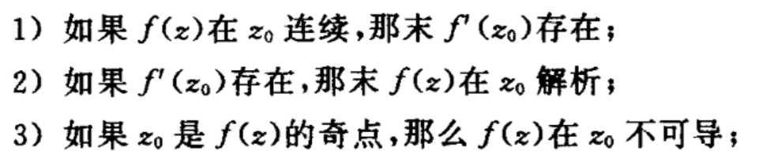
课堂练习
3.判断题

Slide 10
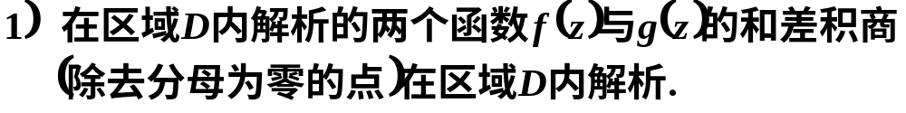
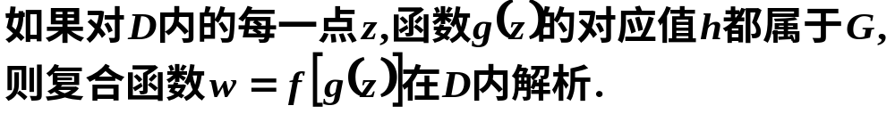
定理
由此，
所有多项式在复平面内是处处解析的；
有理分式函数在不含分母为零的点的区域内是解析的，
使分母为零的点是它的奇点。

Slide 11

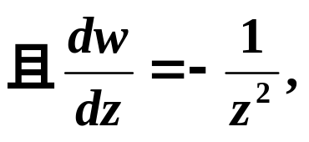



例3
解

Slide 12
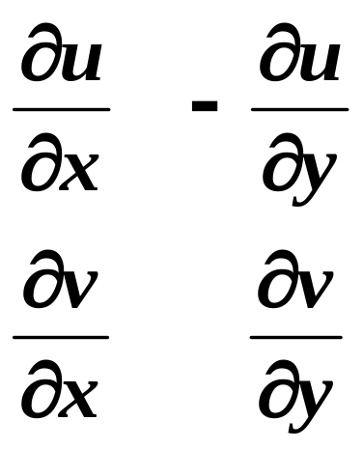



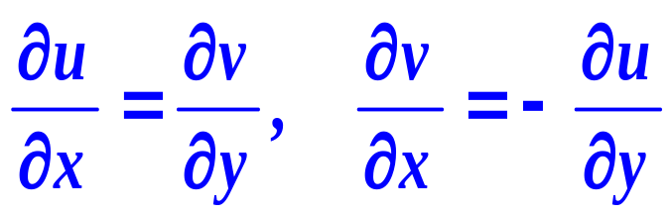

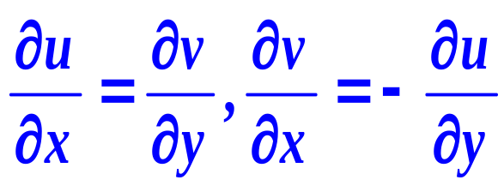
记忆
§2 函数解析的充要条件
定理1
则
在D内一点
可导的充要条件是
且在该点满足
柯西-黎曼方程
定理2
（解析）
的充要条件是
且满足
柯西-黎曼方程

Slide 13
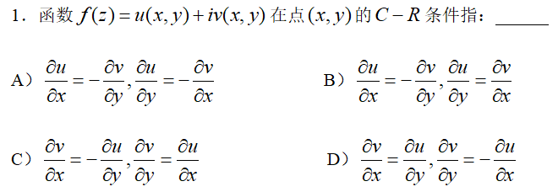
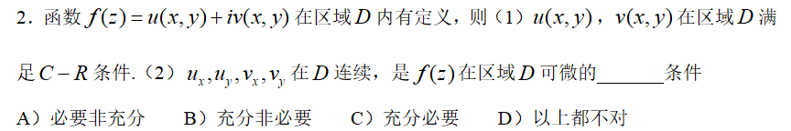
课堂练习

Slide 14

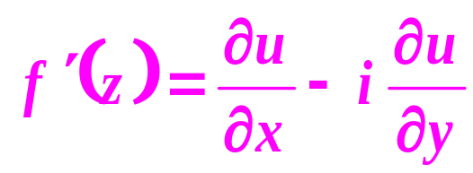
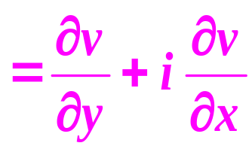
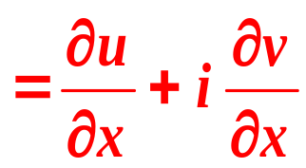
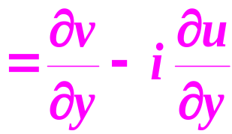
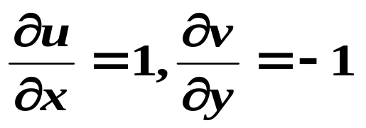
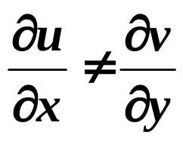

说明
定理不但提供了判断
在某点是否可导，在区域内
是否解析，而且还给出了一种求导数公式：
例1
判断下列函数在何处可导，在何处解析：
解
所以函数在复平面内处处不可导，处处不解析。

Slide 15
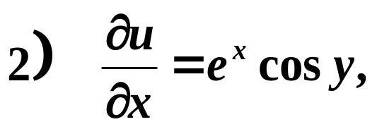
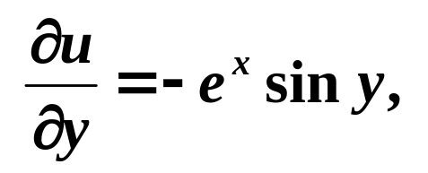
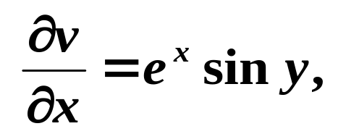
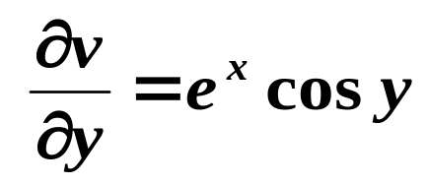
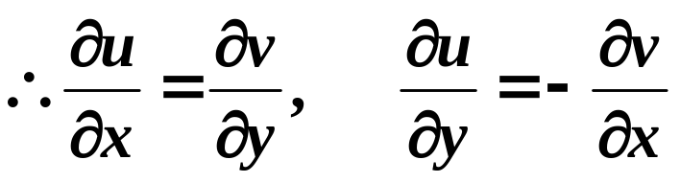



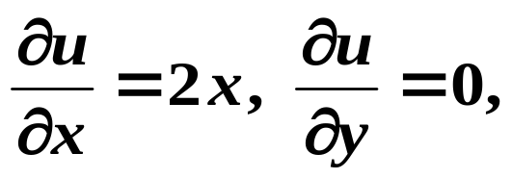
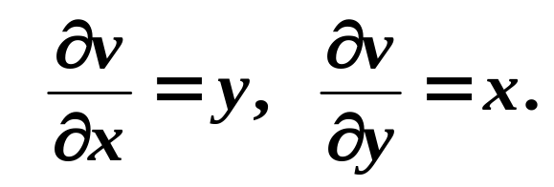

Slide 16
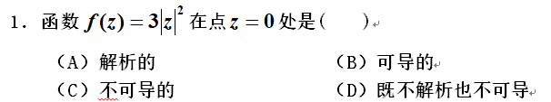
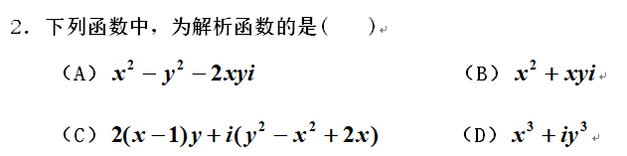
课堂练习

Slide 17
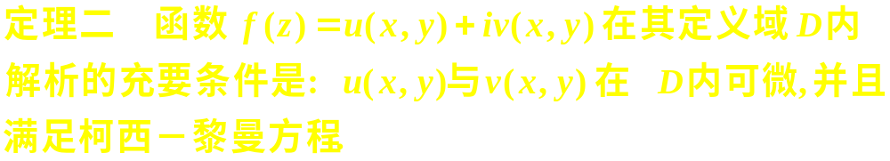

回顾
基本概念：
导数、微分、解析函数
基本关系：
可导与连续、
可导与可微、
可导与解析
重要定理：
函数在一点可导与在区域内解析的充要条件

Slide 18











例2
解
即

Slide 19


课堂练习

Slide 20













例3 如果 为一解析函数，且 ，那么曲
线族 和 必相互正交，其中
为常数。
证
因为
所以
至少一个不为零。
故而此时
相互正交；

Slide 21







Slide 22





证

Slide 23

课后习题提示

Slide 24









定理的证明
必要性:
证
取
则
令

Slide 25













Slide 26






充分性：
证

Slide 27









